Slide 1
Universidad Nacional Autónoma De México
Colegio de Ciencias y Humanidades
Plantel: Azcapotzalco
GESTALT
INTEGRANTES:
Lucero
Flor
Fernanda
Karla
Gerardo
Betsy
PSICOLOGIA
PROFA: Pichardo Hernández Amalia

Slide 2
INDICE
LA ESCUELA DE GESTALT…………..……………………………………………............................. 3
LOS PRINCIPIOS FUNDAMENTALES…………………………..………….………………………….. 7
ANTESEDENTES FILOSOFICOS Y
PSICOLOGICOS …………………………………………………………………….. 17
REGLAS DE LA TERAPIA GESTALT……………………..………………………………………………………….. 20
TECNICAS DE LA GESTALT……………………..……………………………..…………………………… 26

Slide 3
GESTALT

Slide 4
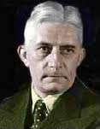
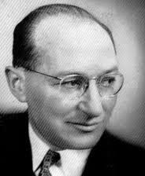
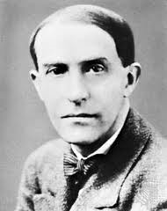
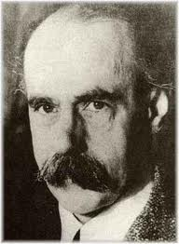
CORRIENTE DE LA PSICOLOGÍA MODERNA
Max Wertheimer
Wolfang Köhler
Kurt Koffka

Slide 5
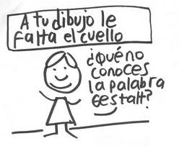
Se entiende generalmente como una “forma”, “figura”, “configuración” e incluso, “estructura” o “creación”

Slide 6
Trabajando sobre el "movimiento aparente" y dando lugar a la teoría del " fenómeno Phi(El fenómeno phi es una ilusión óptica de nuestro cerebro que hace percibir movimiento continuo en donde hay una sucesión de imágenes)".

Slide 7
PRINCIPIOS FUNDAMENTALES Las leyes de la Gestalt son el resultado del estudio sobre como organizamos y estructuramos la información que percibimos

Slide 8
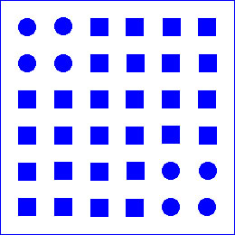
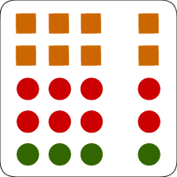
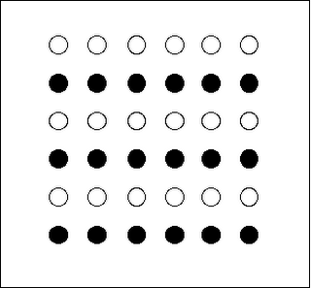
Principio de la Semejanza

Slide 9
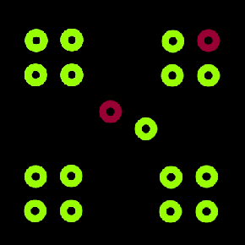
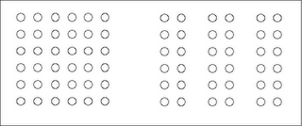
Principio de la Proximidad -

Slide 10
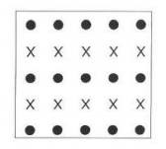
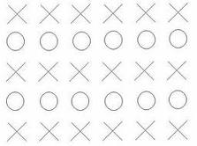
Principio de Simetría

Slide 11
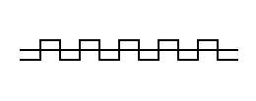
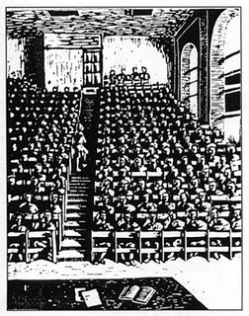
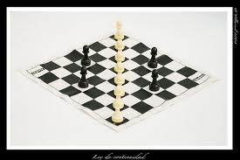
Principio de Continuidad

Slide 12
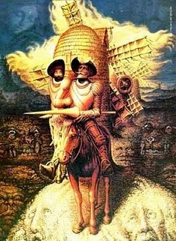
Principio de la relación entre figura y fondo

Slide 13
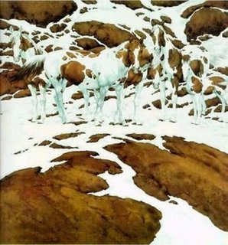
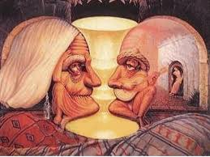

Slide 14
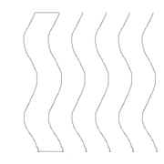
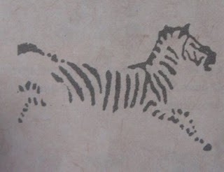
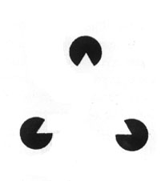
LEY DE CERRAMIENTO

Slide 15
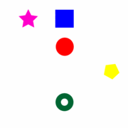
LEY DE MOVIMIENTO EN COMUN

Slide 16
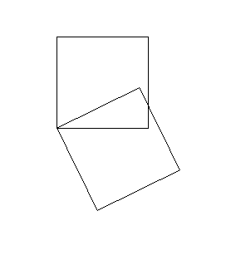
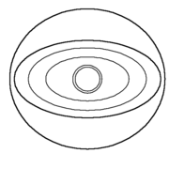
LEY DE PREGNANCIA

Slide 17
LEY DE EXPERIENCIA

Slide 18
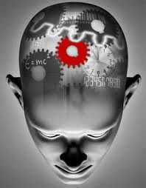
Antecedentes filosóficos y psicológicos

Slide 19
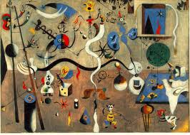
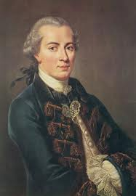
se refleja principalmente en el pensamiento trascendental de Kant que asigna a la imaginación como condición subjetiva de la penetración, cuya materia procede de los estímulos pero cuya forma impone el hacer desde la imaginación, espacio y tiempo, pues, no sólo lo que hay, sino también según somos, según el yo imaginante y pensante
Immanuel kant: la filosofía kantiana

Slide 20
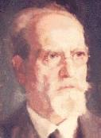
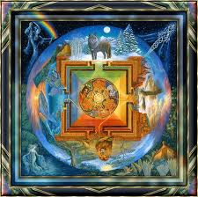
EDMUND HUSSERL: LA FENOMENOLOGIA
reconocida como la raíz teórica fundamental de esta escuela psicológica, debido a su comprensión de la experiencia consciente como una experiencia fenoménica

Slide 21
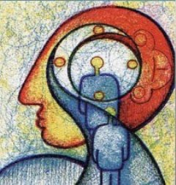
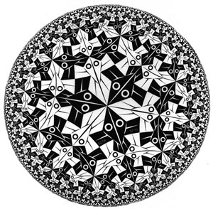
Reglas de la terapia
Gestalt

Slide 22
3.- Asumir la propiedad del lenguaje y la conducta
“Me causas pena”
“Yo siento pena”
“Mi cuerpo está tenso” “Yo estoy tenso”

Slide 23
1.-El principio del ahora:
¿De que te das cuenta ahora?
¿A que le tienes miedo ahora?
¿Qué deseas?

Slide 24
2.-La Relación Yo-Tú
Verdadera Comunicación
Aprender a expresarse

Slide 25
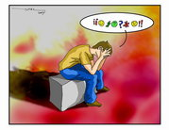
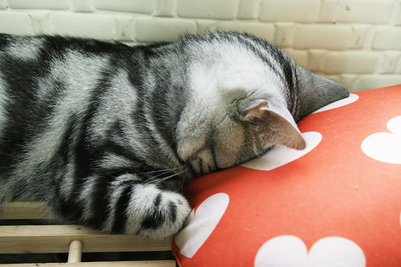
4.-Prohibido decir “no puedo” en su lugar se dice “no quiero”

Slide 26
5.- El continuum del darse cuenta

Slide 27
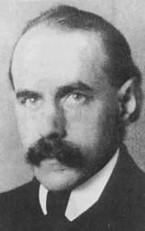
TECNICAS DE LA GESTALT

Slide 28
Existen tres clases de técnicas:
1- Las Técnicas Supresivas
2- Las Técnicas Expresivas
3- Las Técnicas Integrativas

Slide 29
1. LAS TECNICAS SUPRESIVAS
- Pretenden evitar los intentos de evasión del cliente del aquí/ahora y de su experiencia.

Slide 30
Principales técnicas sorpresivas
Experimentar la nada o el vacío.
Evitar “hablar acerca de”, como una forma de escapar a lo que es.
Detectar los “deberías” y determinar que hay detrás de ellos.
Detectar las formas de manipulación y los juegos o roles en la terapia.

Slide 31
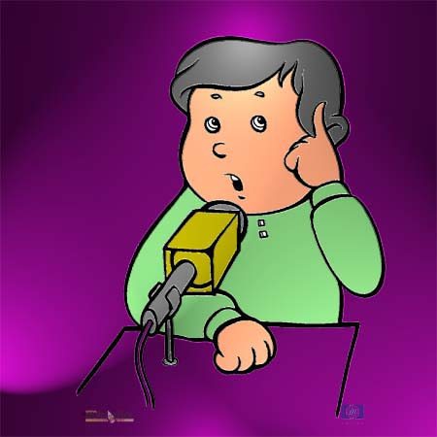
2. LAS TECNICAS EXPRESIVAS
- Se busca que el sujeto exteriorice lo interno, que se cuenta de cosas que posiblemente llevo en si toda su vida pero que no percibía.

Slide 32
Se buscan tres cosas básicamente…
- Expresar lo no expresado.
- Terminar o completar la expresión.
- Buscar la dirección y hacer la expresión directa.

Slide 33
Expresar lo no expresado
Maximizar la expresión, dándole al sujeto un contexto no estructurado para que se confronte consigo mismo y se haga responsable de lo que es.
Pedir al cliente que exprese lo que esta sintiendo.
Hacer la ronda, que el sujeto exprese lo que quiera a cada miembro del grupo.

Slide 34
Terminar o completar la expresión
Se busca detectar las situaciones inconclusas y que ahora pesan en la vida del cliente.
Una técnica conocida es la “silla vacía”.
Se pueden utilizar inducciones imaginarias para reconstruir la situación.

Slide 35
Buscar la dirección y hacer la expresión directa

Slide 36
Repetición
Exageración y desarrollo
Traducir
Actuación o identificación

Slide 37
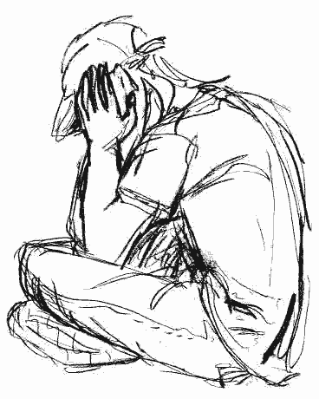
Técnicas interactivas

Slide 38
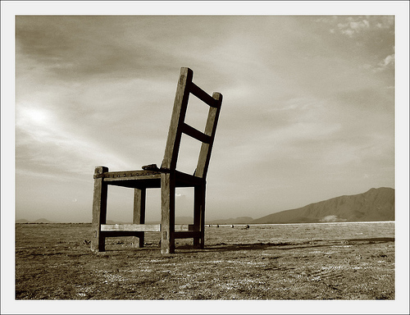
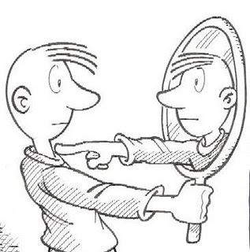
El encuentro intrapersonal
Asimilación de proyecciones

